Slide 1
SV-fakultetets arbeid med studentdata
Utdanningskomiteens seminar 22.-23 mars 2022
Studiedekan Trine Waaktaar

Slide 2
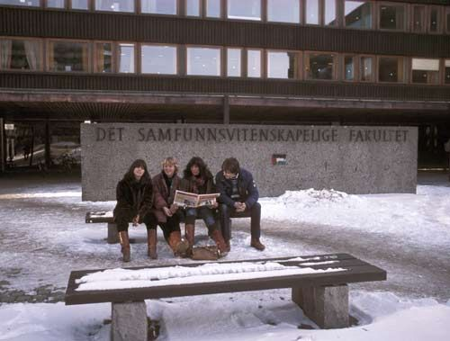
Key facts about the studies at the Faculty of Social Sciences
No of students: 4760
Full time employees scientific : 450
5 departments and 2 centres
No of programmes
4 one-years units
9 BA-programmes
1 MA 5 years
1 professional study 6 years
11 MA programmes (> 2years)
1 PhD programme
No of courses: 493

Slide 3
Hvordan innhenter og systematiserer SV-fak. data om og fra studentene idag (studentevalueringer, registerdata mm.)
Emnenivå: Midtveisevalueringer hvert semester(spørreskjema, fokusgrupper)
Programnivå: Studiebarometeret + Valgfritt om man innhenter studentevalueringer
Kandidatundersøkelsen
SHoT
Si fra-systemet
Mer lokale/tematiske spørreundersøkelser (eksempel: digital undervisning, undervisningsspråk, forskning på studenter, koronabaserte studier)
Årlige rapporter fra FS/Tableau til årsmelding og programgjennomganger, mer tematiske datauthentinger fra Tableau til konkrete problemstillinger og løpende strategiarbeid
Møter: Programråd, Programutvalg, SVSU, repr i institutt- og fakultetsstyre

Slide 4
Hvordan kommuniserer SV-fak. resultater og analyser tilbake til ansatte og studenter (måtene det gjøres på, hvordan dere arbeider for å skape engasjement, mm.)
Studenter: Sammenfatning av midtveisevalueringer publiseres på emnenivå i Canvas og på programsidene. Studiebarometeret, SHoT og Kandidatundersøkelsen tas opp i programråd og i møter med SVSU, repr i institutt- og fakultetsstyre. Andre resutlater deles på epost med relevante nivå i student-demikratiet
Enheter: Programråd med referater, årlige programgjennomganger, institutt-og utdanningsledermøter, bilterale møter fakultet/enhet, Forum for studiespørsmål, årlig rapporteringspunkt til fakultetsstyret, SV-nytt
Eksternt: Årsrapporter, programsider (alle evalueringer), fakultetets hjemmesider, sosiale media

Slide 5
Eksempel: Arbeidslivsrelevanssatsningen

Slide 6
Studiebarometeret 2019

Slide 7
Fora hvor resultatene har blitt presentert og diskutert 2020-22
Arbeidslivsrelevans i dekanatets valgprogram
Forum for studiespørsmål – fast punkt på alle møter og hele seminarer
Eget punkt på årlig programgjennomgang
Instituttledermøter
Utdanningsledermøter
Møter på enhetene
Stabsmøter
Fakultetsstyreseminarer
Bilaterale møter SV-studierektor og bilaterale møter dekanat/institutt
RSA
LINK
SV-nytt
SVSU –dialogmøter og fellesmøter alle PU’er
Møter med LINK

Slide 8
2020 - tiltak
Arbeidslivsrelevans inn i fakultetets og alle enhetenes årsplaner
Egen arbeidslivskoordinator ansatt
Fakultetsutlysning med støtte til utvikling av studentaktive læringsformer
Karrieresenteret som en ressurs
Nettverk og erfaringsdeling på tvers av fakultetene
Integrasjon av karrierelæring. Involvering av Karrieresenteret i relevante prosjekter.
Kunnskap og tilgang til potensielle arbeidsgivere
Arbeidslivsdagene (SV) – relevante arbeidsgivere på programmet
PSI: Revidert profesjonsprogram Psykologi i tråd med RETHOS
SAI: Betydelig større innslag av eksterne undervisere fra praksisfeltet på SAI
ISS: Prosjektforum (OLA)
ISS: Oslo City Studio
ISV: STV4141 – Praksis
Årsmelding med alle bidrag i pandemien fra fakultetets ansatte

Slide 9
2021- tiltak
Arbeidslivsrelevans inn i SV-fakultetets Strategi 2030
HKDIR/DIKU: Bærekraftlaboratoriet
5 mill.
Praksisemne
Skaffet ekstern samarbeidspartner: UN Global Compact Norge
Karrieresenteret og integrert karrierelæring
Vitnemålstekster med arbeidslivsrelevans og bærekraft
ISV/ISS: Tverrfaglig 40-gruppe i Social data science
ØI: Nytt studieprogram i Økonomi og informatikk
PSI,ISS,ISV,SAI med for SV inn i UiO sitt Honours-program
ISV: Egen arbeidslivsrelevansarbeidsgruppe ISV: nytt praksisemne på BA
ØI: planlegger nytt praksisemne på MA etter modell fra ISV
Forsvarssjefen med video om arbeidslivsrelevans
Sentralbanksjefen, forsvarssjefen, utenriksministeren, næringlivsministeren på besøk

Slide 10
Prosjekt: Samarbeid om utvikling av karrieretjenester (August 2021)
Samarbeidsprosjekt; SV, MN og Karrieresenteret
Karrierestøtte fra studiestart til jobb (BA og MA)
Fast program på fakultetets studiestartprogram (BA) for nye studenter.
Tilpasset opplegg for alle nye masterstudenter.
Tilpasset tilbud gjennom studieløpet.
Kompetansekartleggingsworkshop tilbys til alle avgangsstudenter (Dette kan du tilby din arbeidsgiver).
Karrieresenteret er sentral ressurs!
Prosjekt: Career Support Framework for Early Career Researcher (Oktober 2021)
Samarbeidsprosjekt, MN, SV, Karrieresenteret og Universitetsbiblioteket
Utvikling av kursportefølje for karrierestøtte fra UB
Ønsker videreføring av kompetansekartleggingsworkshop med Karrieresenteret.

Slide 11
Enhetenes programevalueringer (2021)
Eget rapporteringspunkt om arbeidslivsrelevans
Karriereintervjuer (høst 2021)
Ny mal for programsider
Oppdatering av karriereintervjuer
Årshjul og arbeidsstuer
Karriereintervju på video
Innholdsproduksjon – arbeidslivsrelevans i klasserommet (vår 2022)
Synliggjøre tiltak og virkemidler for å styrke arbeidslivrelevansen i emner på Bachelornivå
Digitale kanaler; FB og infoskjermer
Videoinnhold

Slide 12
Prosjekt: Samfunns- og arbeidslivsrelevante studier (September 2021)
Prosjekteier: Studiedekan, alle enheter, studenter og Karrieresenteret
Praksisemner; BA Statsvitenskap, MA Samfunnsøkonomi, PSI/IAKH Bærekraftlaboratoriet
Integrasjon av karrierelæring i emner; Statsvitenskap, Sosialantropologi, Bærekraftlaboratoriet
EILIN + Karrieresenteret=Erfaringsutveksling og integrasjon i nye emner
Oversikt over virkemidler som bruker i programmene (Programledere meldt tilbake)
Alumni

Slide 13
Studiebarometeret: Utvikling av arbeidslivsrelevansskårene

Slide 14
Underviserundersøkelsen NOKUT 2021: underviserne oppfatter allerede undervisningen som arbeidslivsrelevant

Slide 15
Eventuelle svakheter ved dagens måte å gjøre tingene på
Det kjennes ikke helt som at vitenskapelige ‘eier’ tallene
En viss apati mhp generelle indikatorer som ikke rører på seg uansett hva vi gjør
Brukerevaluering gir studentene en ‘kunde’-posisjon, utdanning på universitetsnivå er et gjensidig ansvar institusjon/student
‘Store hjul’ som finansieringskategori, timeressurser, kompetanse, ansettelsesforhold, forskningsportefølje begrenser fleksibilitet i å komme endringsønsker i møte. Mangler verktøy for oversikt og modellering

Slide 16
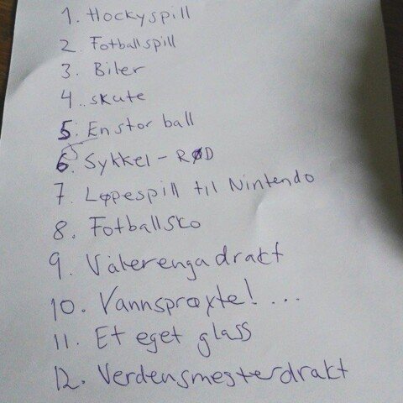
Ønskeliste for datagrunnlag
Fortsatt valgfrihet mhp hvordan data innhentes på emnenivå, men noe kvantitativt/sammenlignbart av og til
Mer sensitive mål på studentfornøydhet, og bedre studentdeltakelse
Atferdsdata, ikke bare holdningsundersøkelser
Mulighet for å kople ulike registre
Innsatsfaktorer (studentaktivitet, lærer/studentandel, digital/fysisk)
Studentkarakteristika (kjønn, alder, inntakskarakterer, SES ‘+ + )
Studentatferd underveis (oppmøte, deltakelse i studentaktivitet, innleveringer)
Outcome (dropout, karakterer, studiepoeng pr år)
Eksterne evalueringer (kandidatundersøkelsen, feedback fra arbeidslivet)
Hjemmeside med oppdaterte nøkkeltall for egen enhet
Styringsredskaper for planlegging av tilgjengelige undervisningsressurser /timeregnskap og satser
Mer data fra arbeidsliv, omdømme
Mer lederstøtte/opplæring i Utdanningsledelse – inkludert ressursstyring

Slide 17
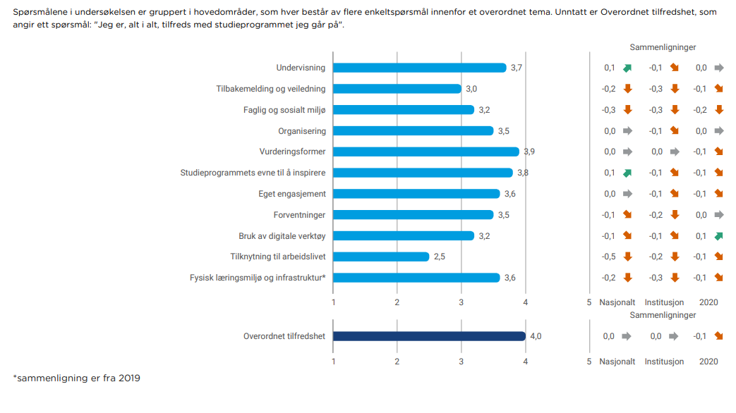
Detaljer Studiebarometeret 2019-21

